Slide 1
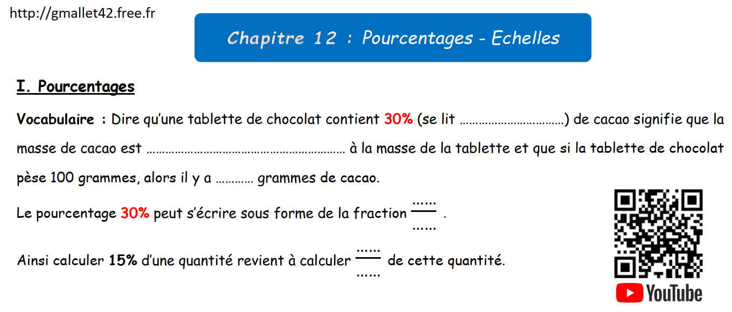
pourcent
proportionnel
30
30
100
15
100

Slide 2
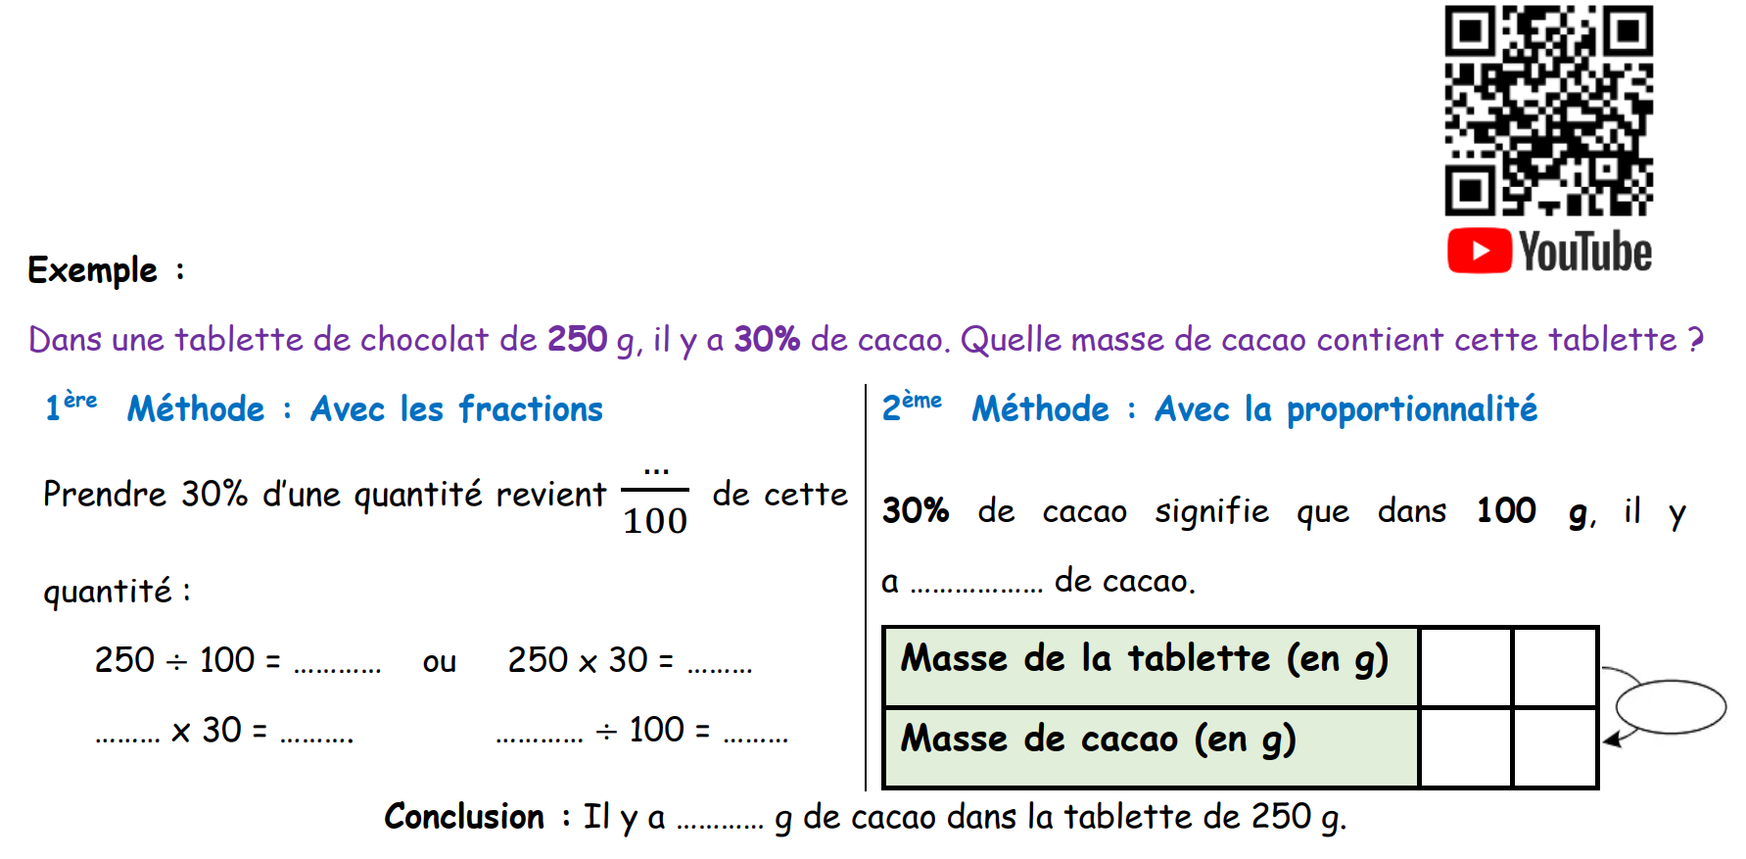
30
30
2,5
7 500
100
250
2,5
75
7 500
75
x 0,3
30
75
75

Slide 3
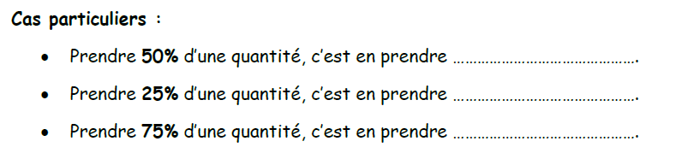
la moitié
le quart
les trois quarts

Slide 4
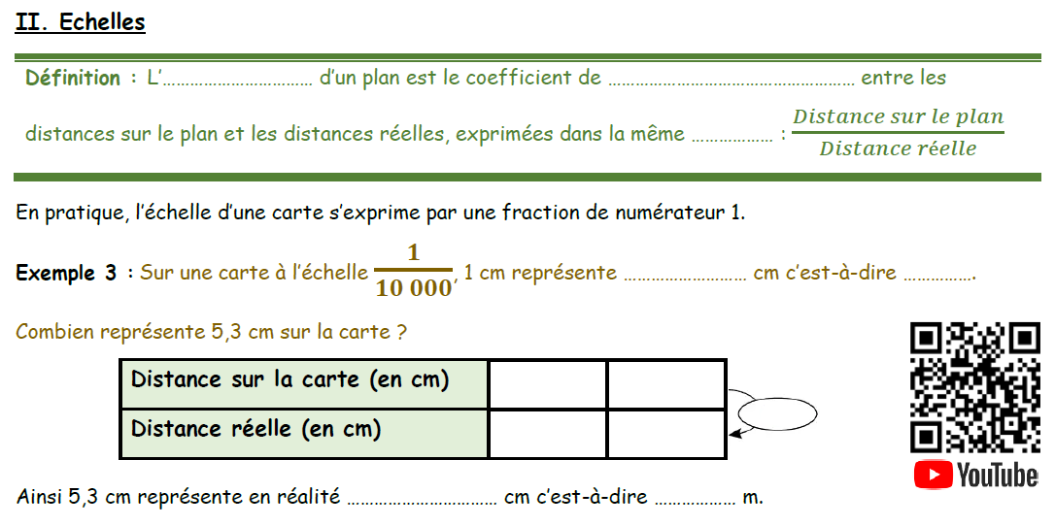
échelle
proportionnalité
unité
10 000
100 m
1
5,3
x10 000
10 000
53 000
53 000
530

